Slide 1
Министерство образования Республики Мордовия
Портфолио
Матросовой Галины Ивановны
воспитателя
МАДОУ «Детский сад № 104»
Профессиональное образование: высшее, МГПИ им. М.Е. Евсевьева
Специальность: «Дошкольное и художественное образование »
Квалификация: Воспитатель
Диплом: 101324 4769236
Дата выдачи: 08.07.2019 г.
Общий трудовой стаж: 14лет.
Стаж педагогической работы: 4 года.
В данном учреждении:4 года.
Занимаемая должность: воспитатель
Квалификационная категория: -

Slide 2
Педагогический опыт воспитателя Матросовой Галины Ивановны
представлен на сайте:
https://ds104sar.schoolrm.ru/sveden/employees/11248/478625/

Slide 3
1. Участие в инновационной (экспериментальной) деятельности
Муниципальный уровень
инновационная деятельность МАДОУ «Детский сад №104 комбинированного вида»
«Формирование познавательной активности детей дошкольного возраста в процессе организации исследовательской деятельности в детских мини-лабораториях», 2017-2022 г.

Slide 4
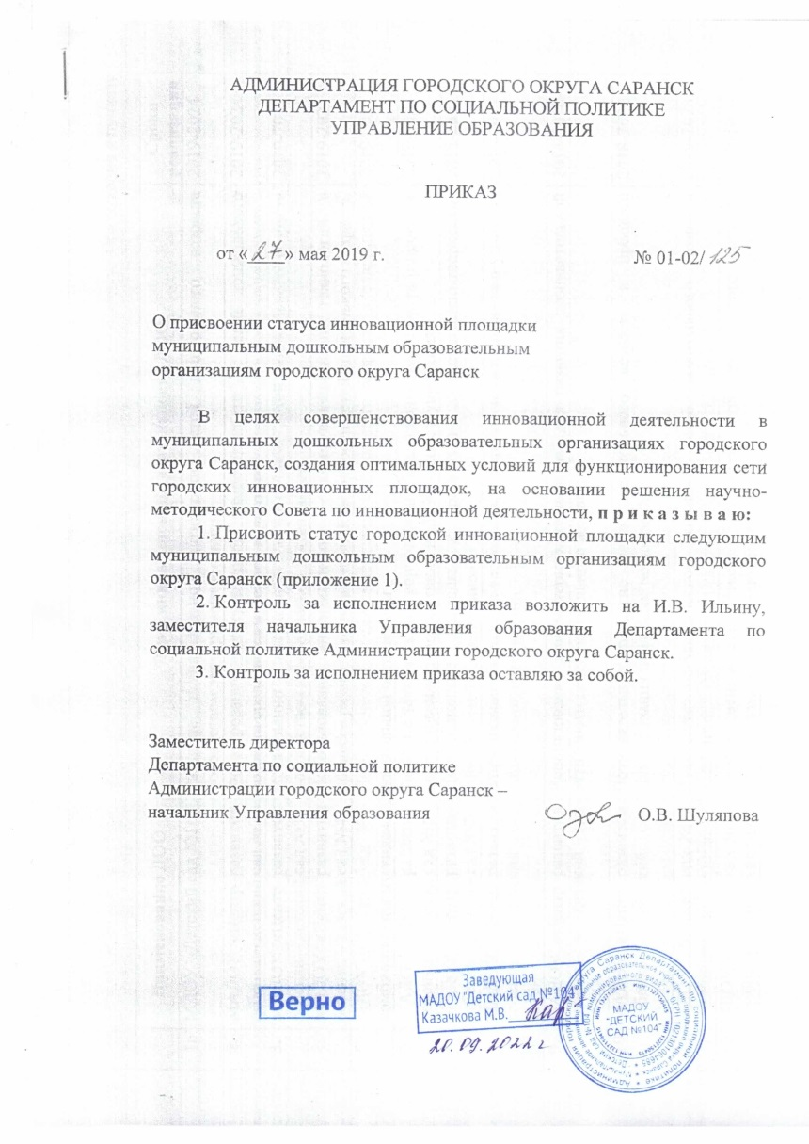
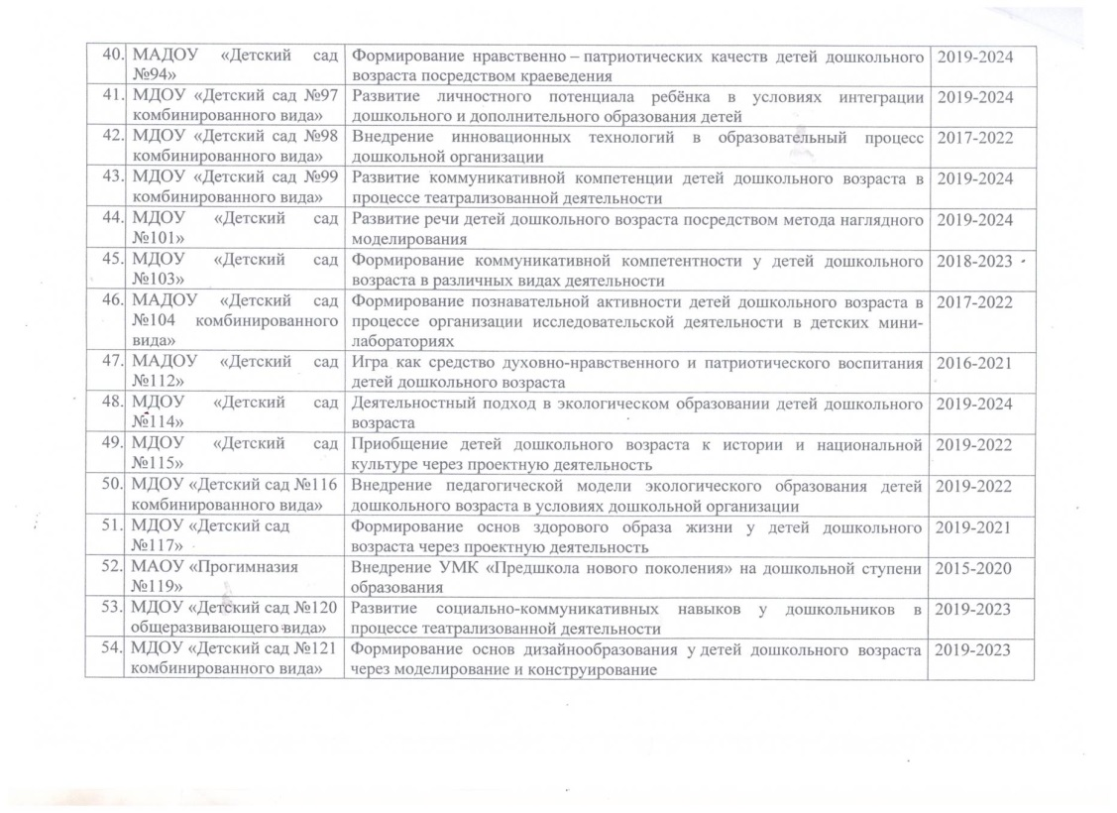

Slide 5
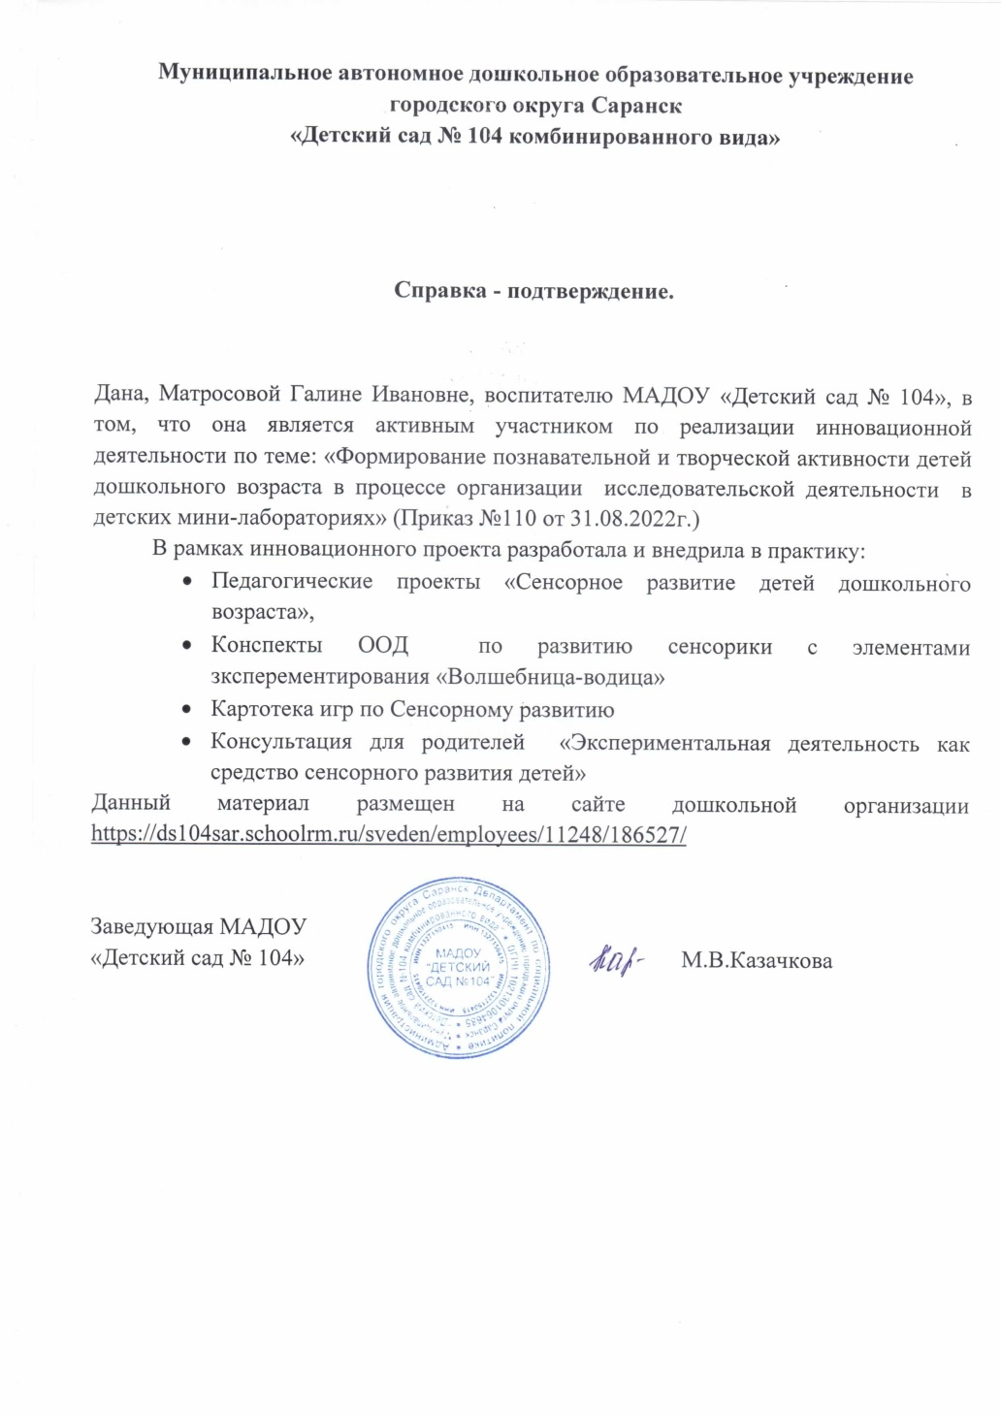

Slide 6
3. Наличие публикаций

Slide 7
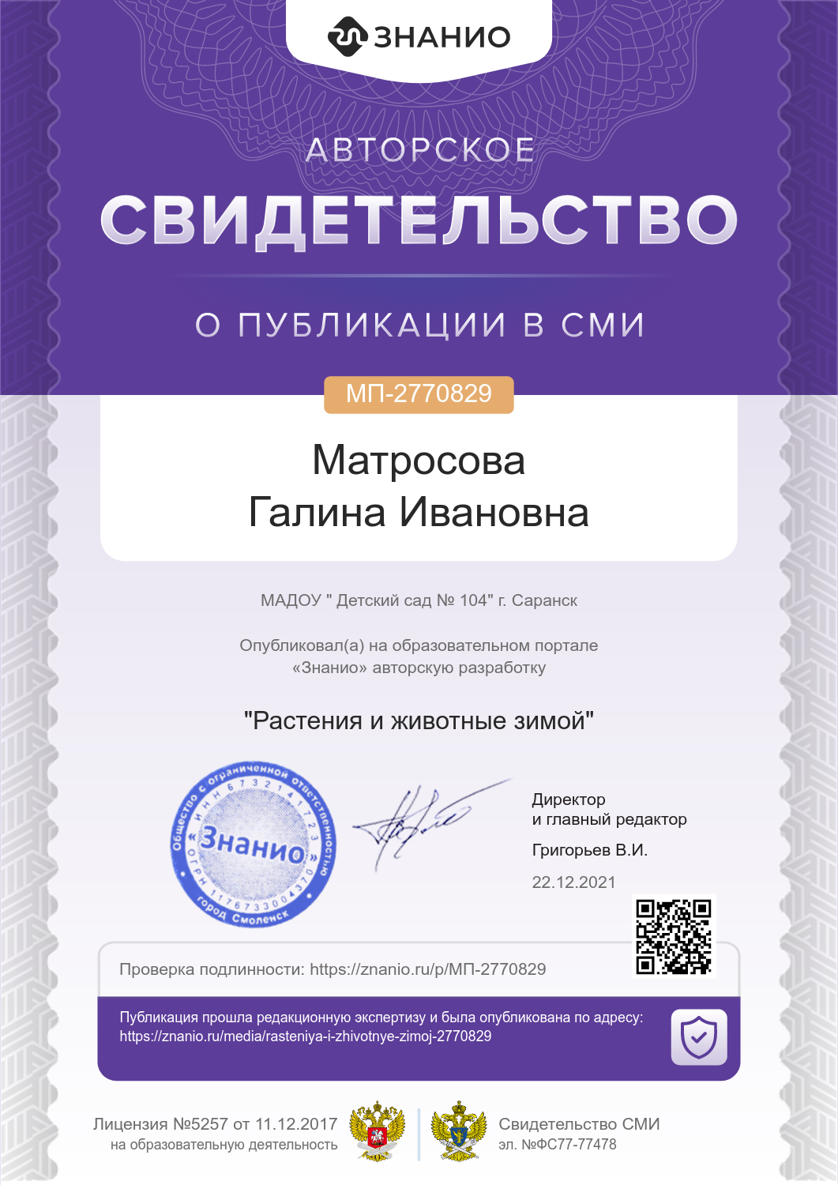
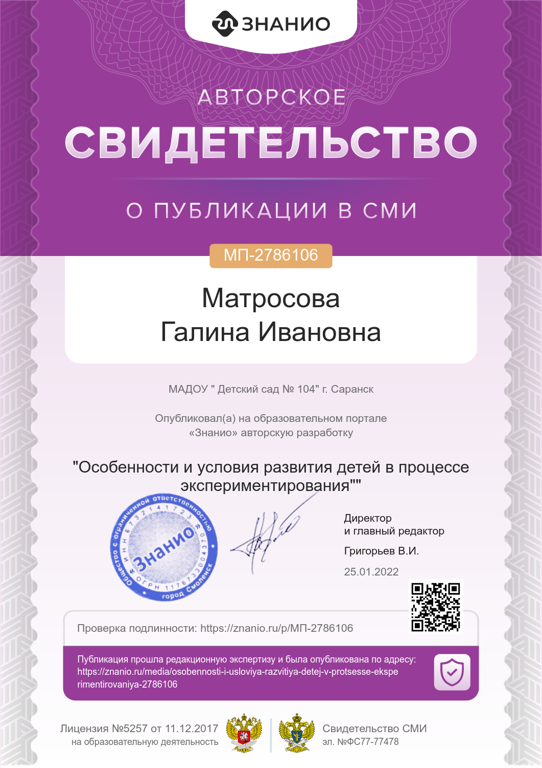

Slide 8
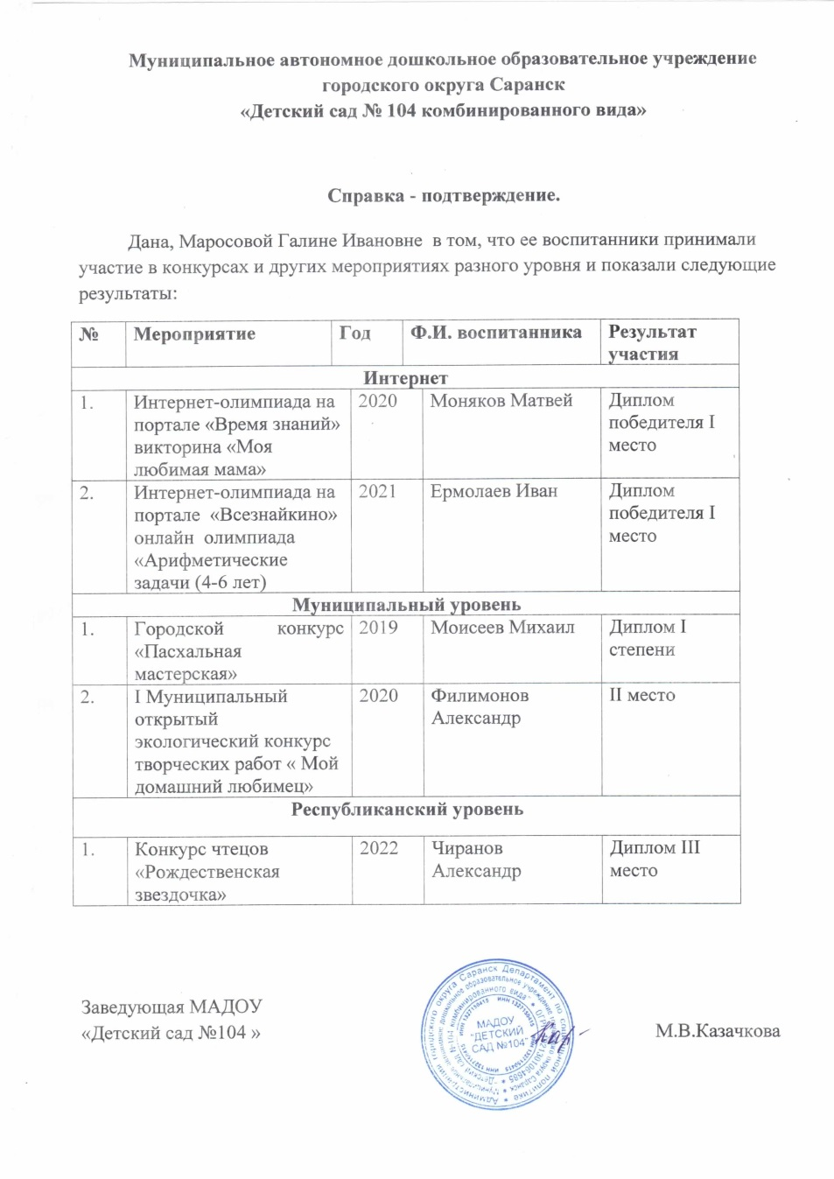
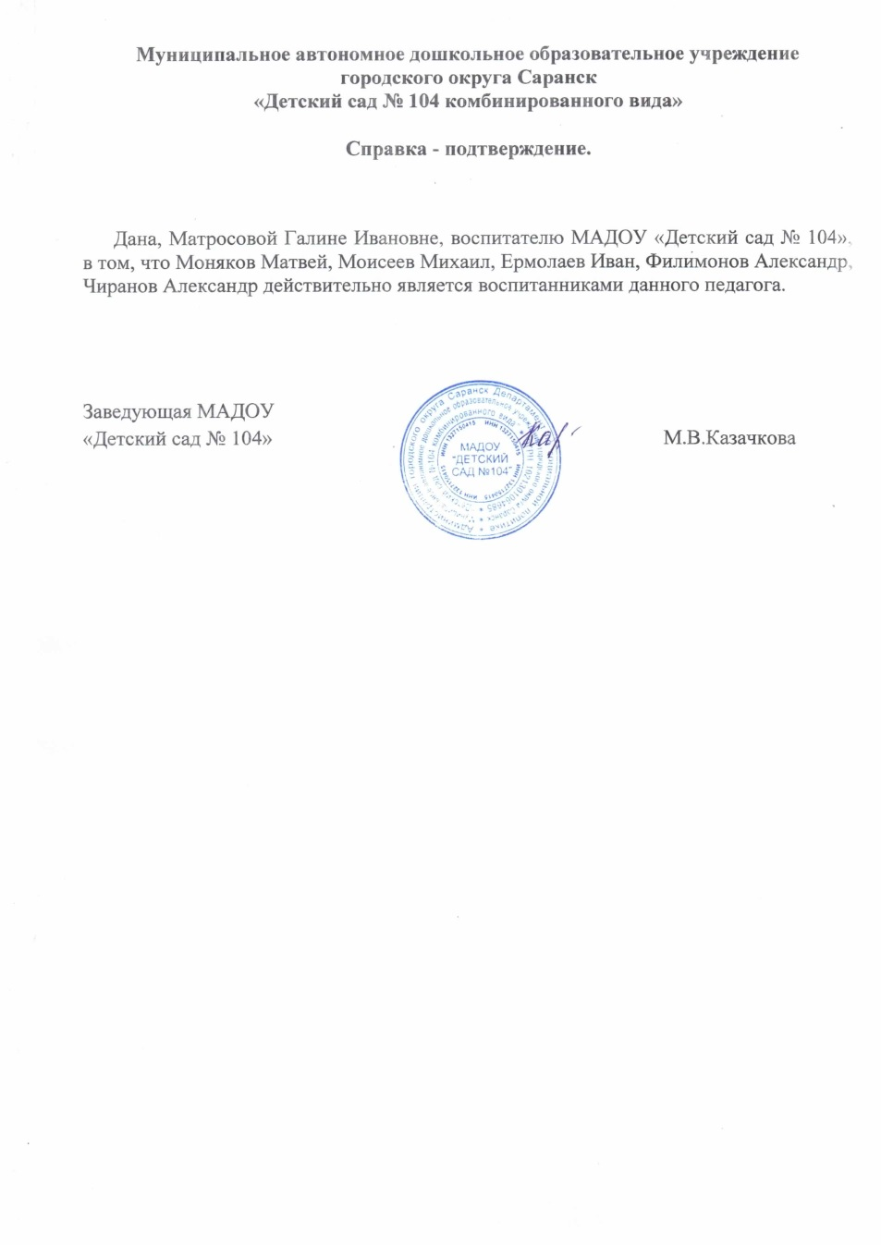
4. Результаты участия воспитанников: конкурсах; выставках; турнирах; соревнованиях; акциях; фестивалях.

Slide 9
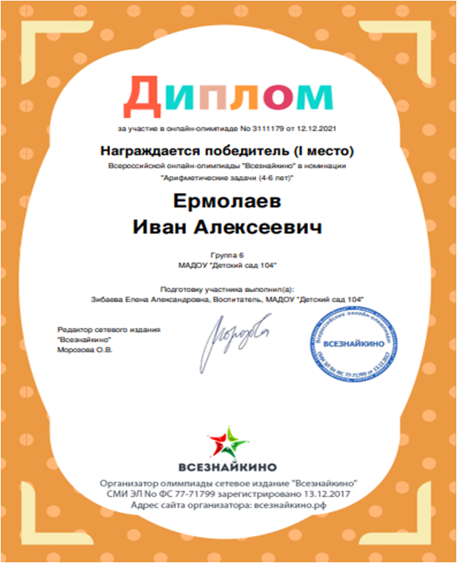

Slide 10
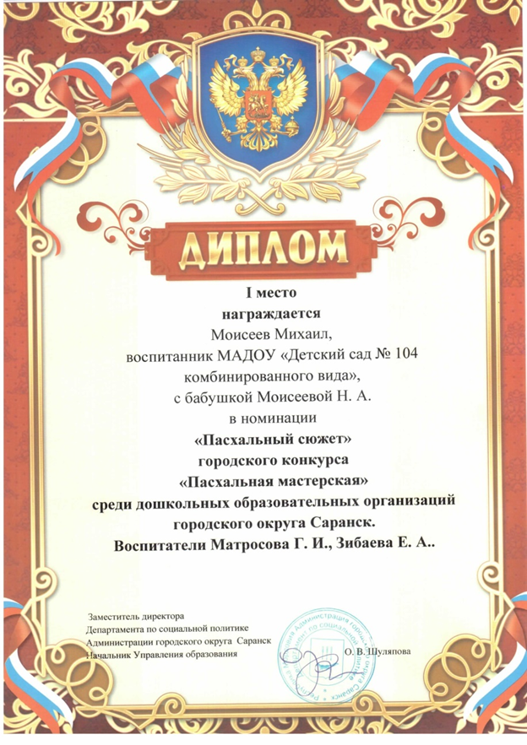
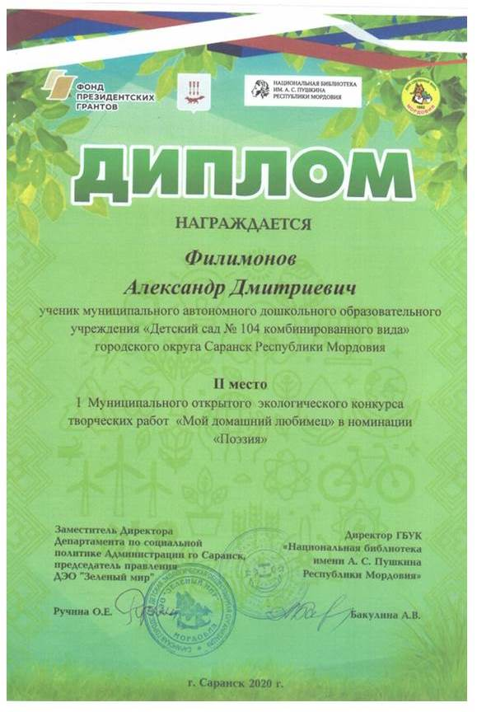

Slide 11
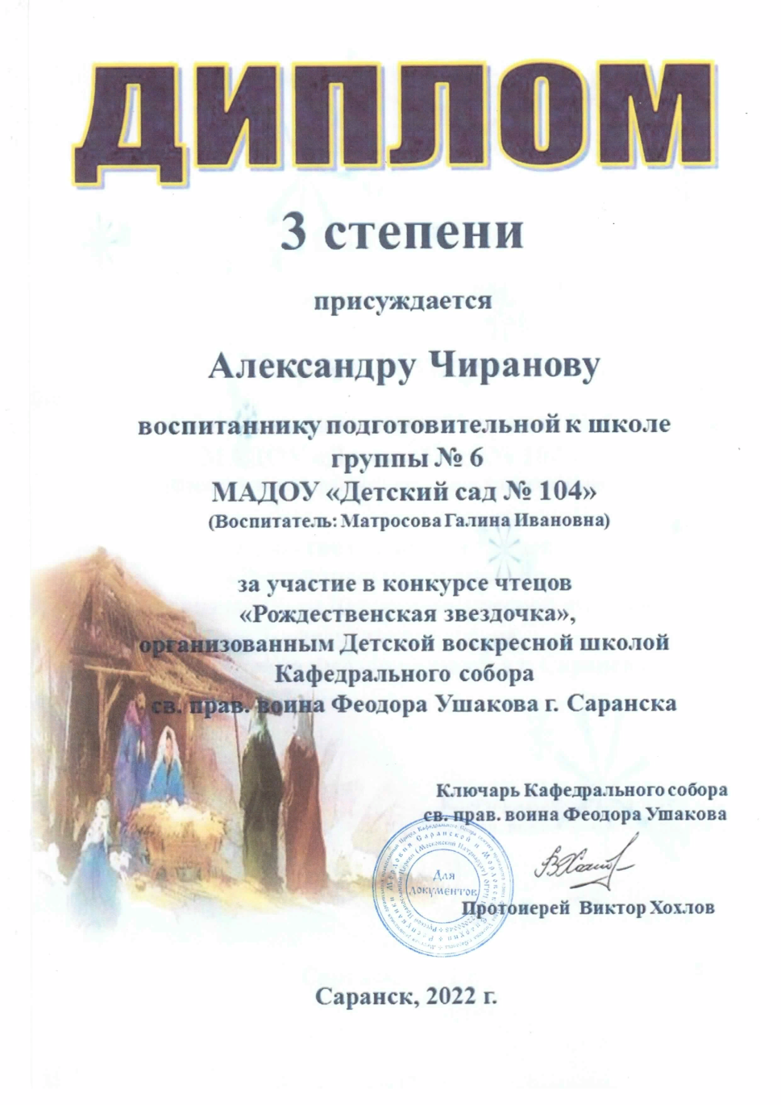

Slide 12
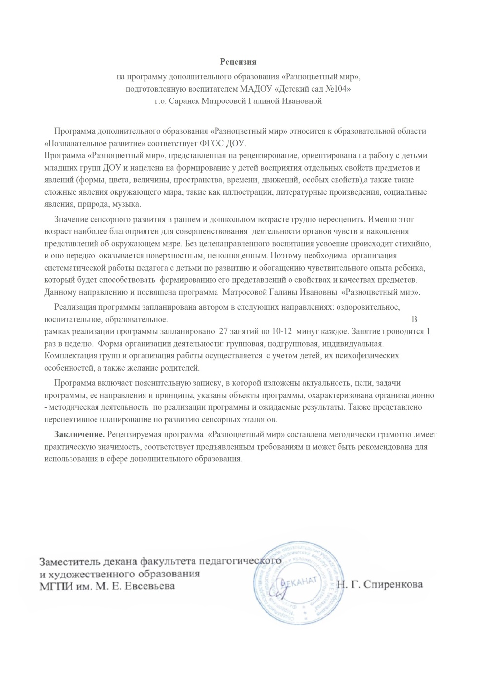
5.Наличие авторских программ, методических пособий

Slide 13
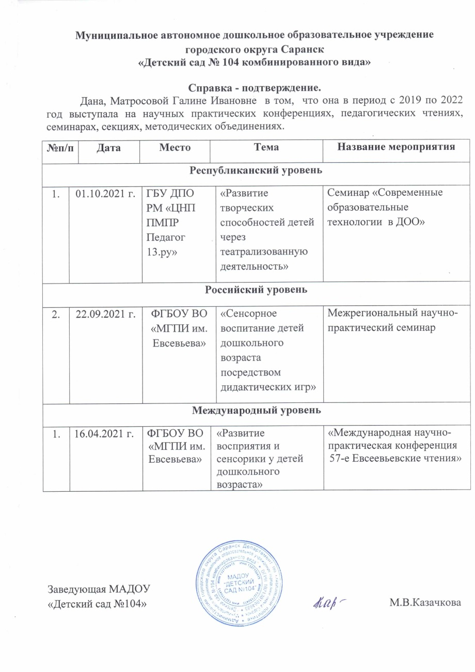
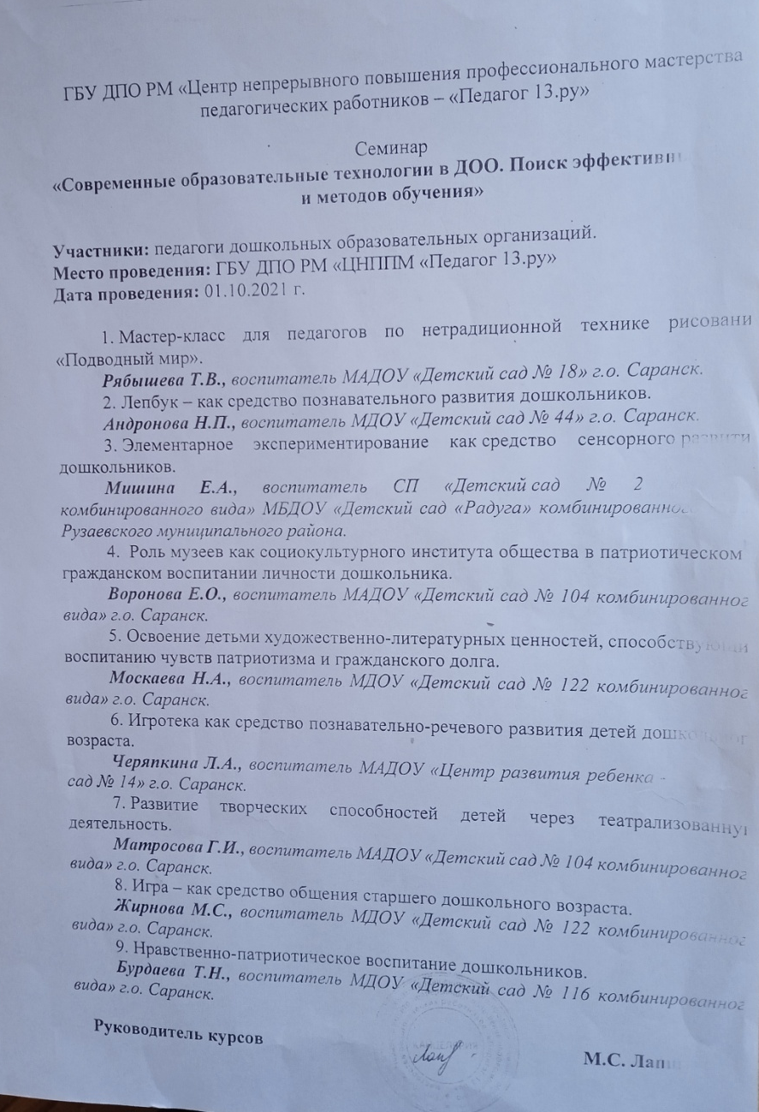
6. Выступления на заседаниях методических советов, научно-практических конференциях, педагогических чтениях , семинарах, секциях , форумах

Slide 14
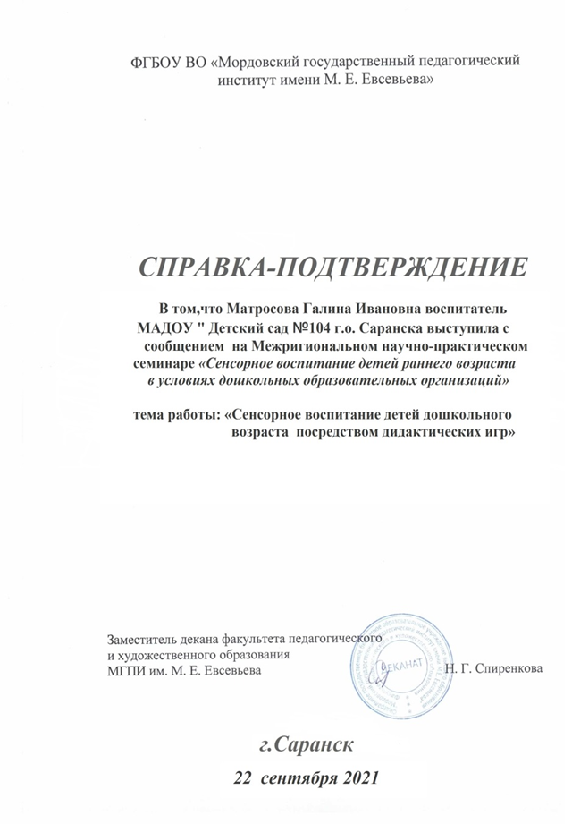
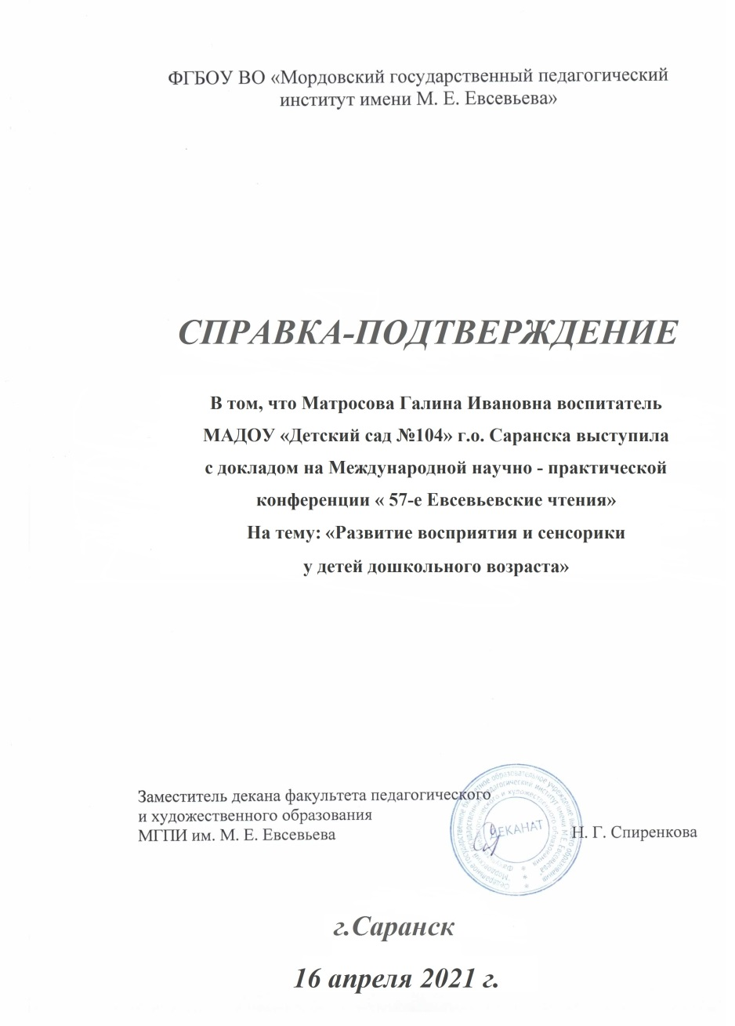

Slide 15
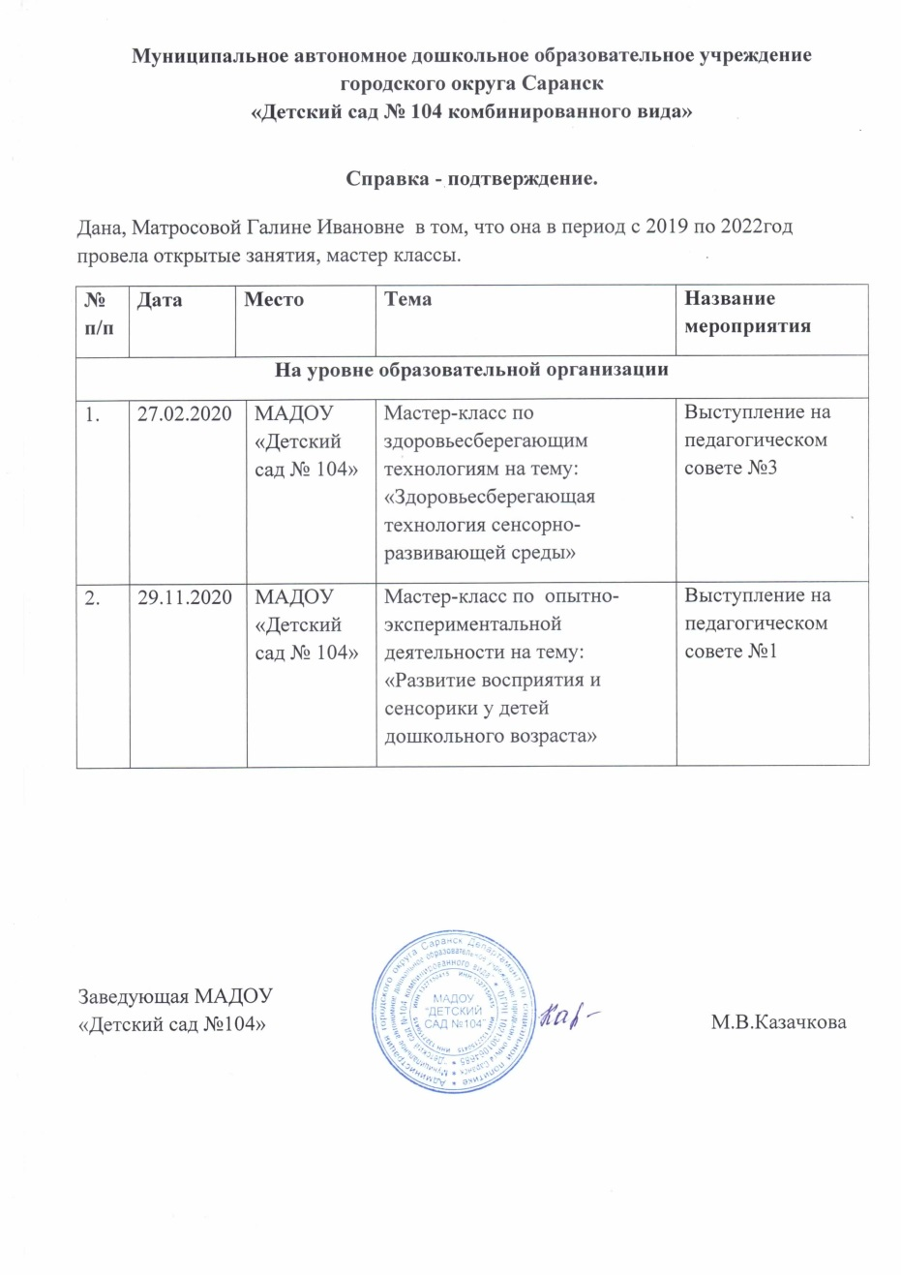
7. Проведение открытых занятий
мастер-классов, мероприятий

Slide 16
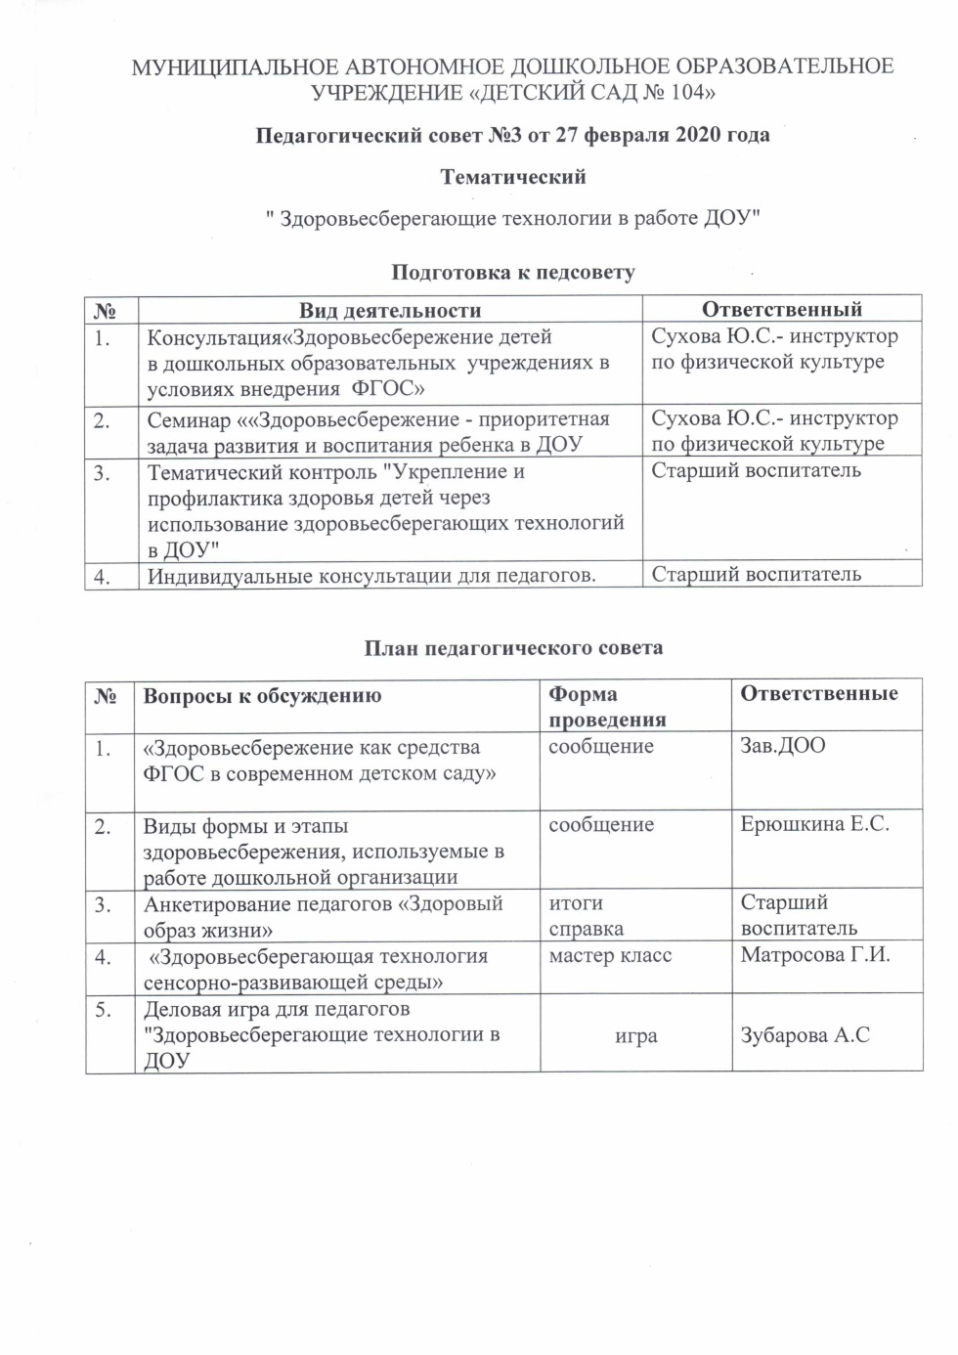
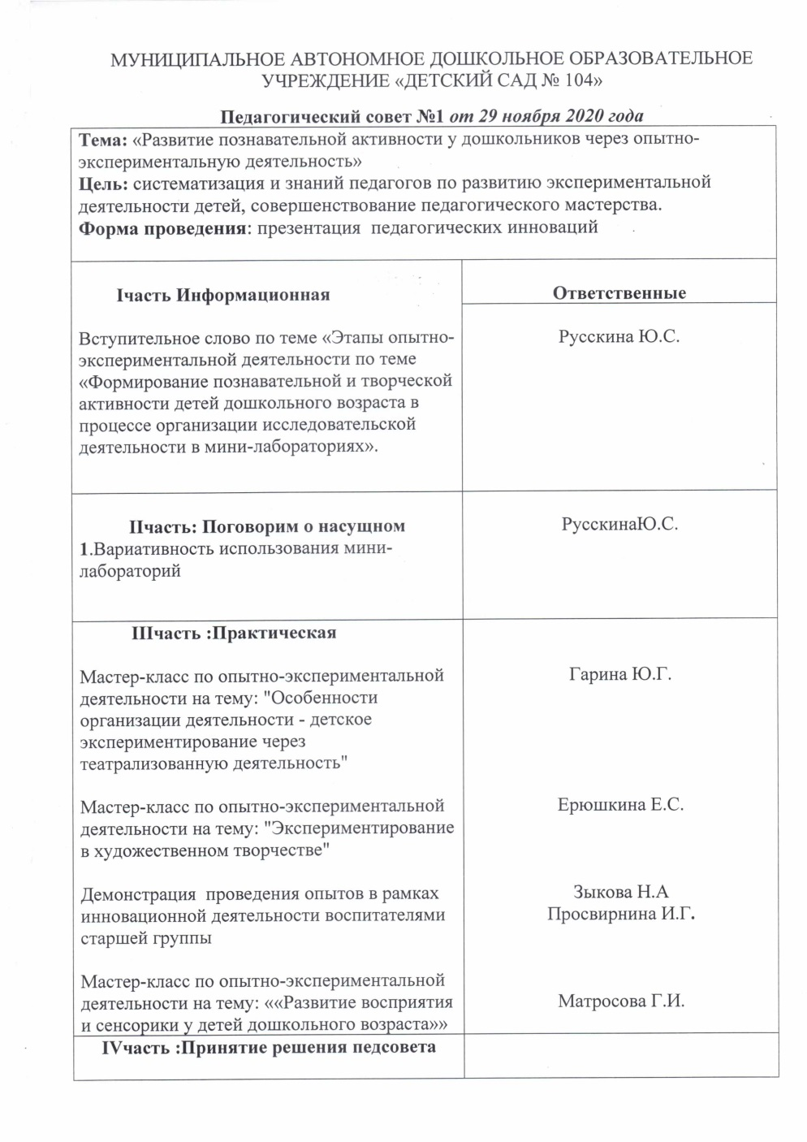

Slide 17
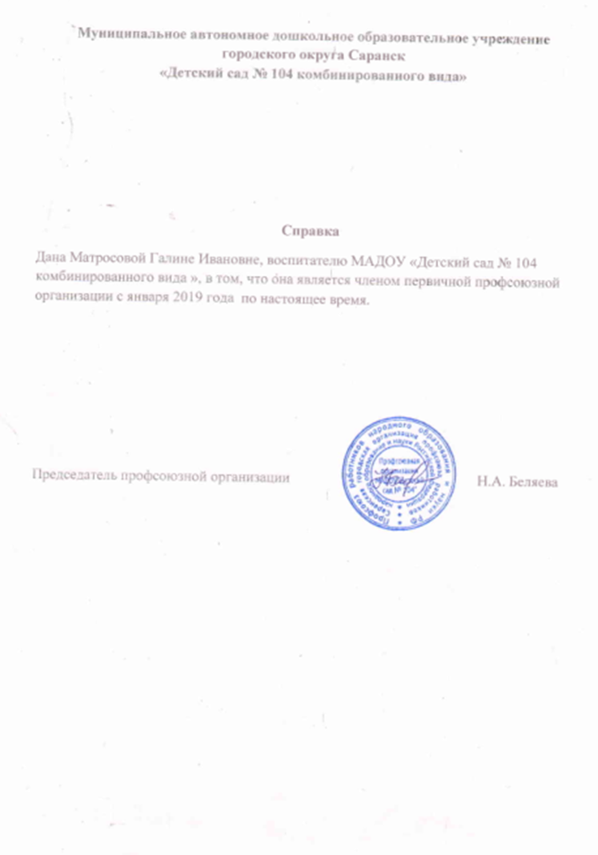
9. Общественно-педагогическая активность педагога : участие в комиссиях, педагогических сообществах, в жюри конкурсов

Slide 18
10. Позитивные результаты работы с воспитанниками

Slide 19
11. Качество взаимодействия с родителями

Slide 20
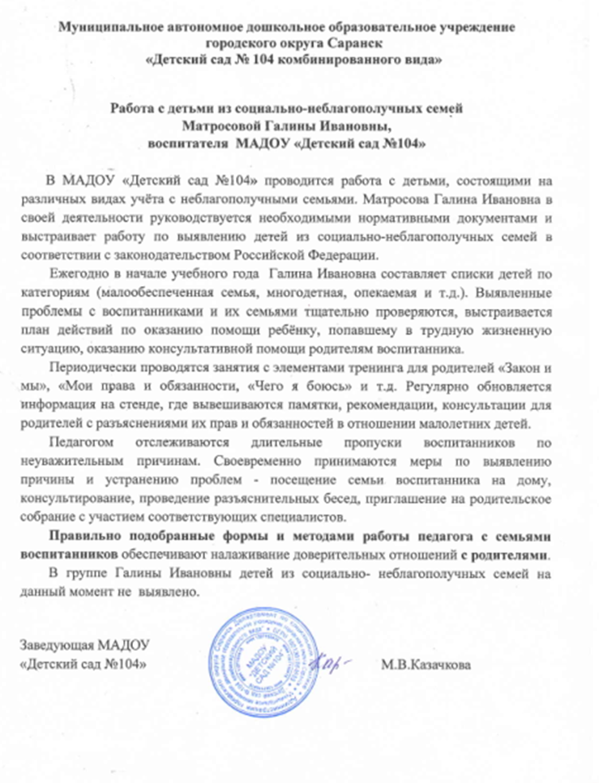
12. Работа с детьми из социально – неблагополучных семей
12.Работа с детьми из социально-неблагополучных семей

Slide 21
13. Участие педагога в профессиональных конкурсах
13.Участие педагога в профессиональных конкурсах

Slide 22
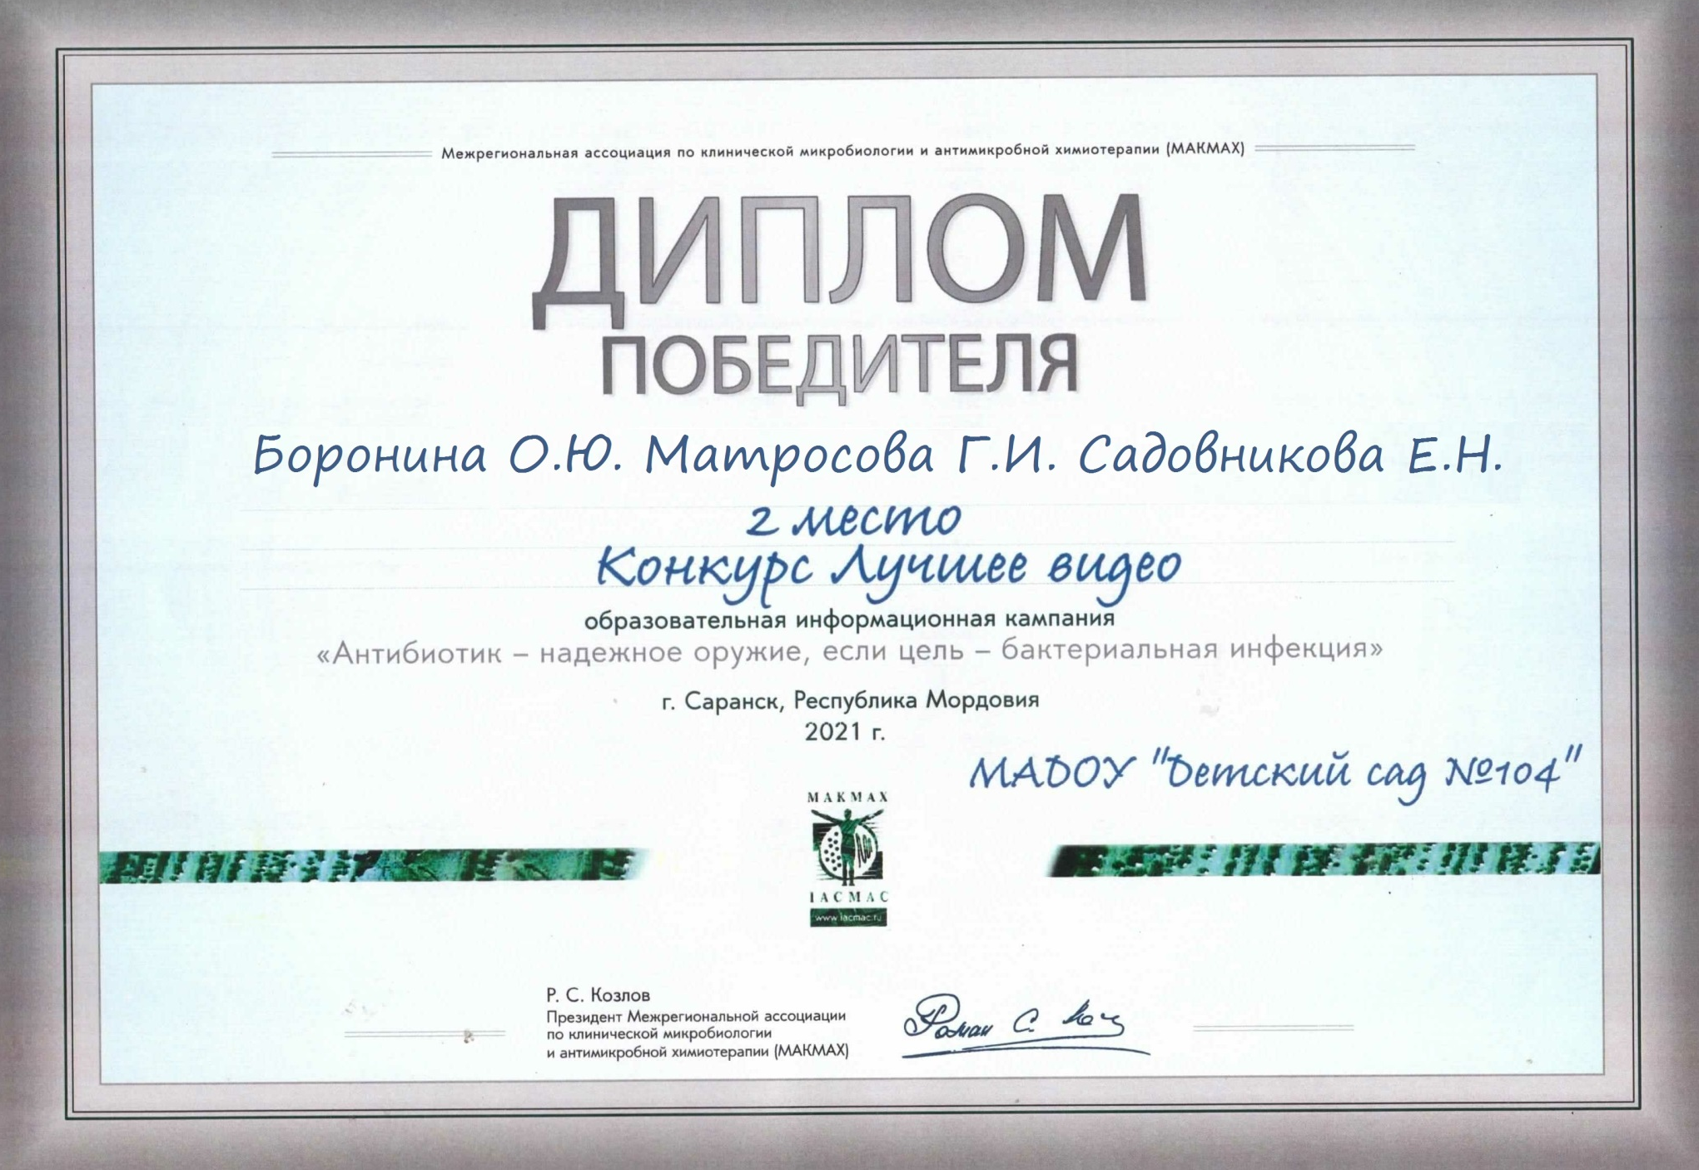

Slide 23
14. Награды и поощрения

